Slide 1
青少年健全育成事業
について
秋田県あきた未来創造部
次世代・女性活躍支援課
Notes:
皆さん、こんにちは。
秋田県庁あきた未来創造部 次世代・女性活躍支援課の佐藤と申します。
本日は、県の青少年健全育成事業をご紹介する機会を与えていただきまして、
誠にありがとうございます。
それでは、スライドで説明させていただきます。

Slide 2
青少年の健全育成に関する施策
県では、次代を担う子ども・若者の健やかな育成を図ること目的に、育成環境の整備や県民の意識醸成など、青少年健全育成に関する施策を推進しています。
【 主な取組 】
１ 青少年健全育成秋田県大会の開催
２ 青少年の非行・被害防止強調月間の取組
３ 青少年健全育成事業への助成
４ 青少年健全育成指導
Notes:
県では、次代を担う子ども・若者の健やかな育成を図ること目的に、
育成環境の整備や県民の意識醸成など、青少年健全育成に関する施策を推進しています。
主な取組として、
青少年健全育成秋田県大会の開催
青少年の非行・被害防止強調月間の取組
青少年健全育成事業への助成
青少年健全育成指導
などを行っています。

Slide 3
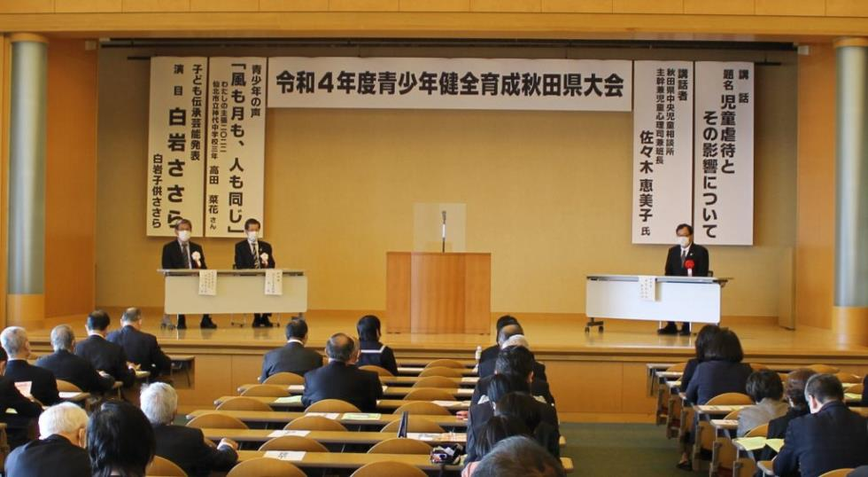
１ 青少年健全育成秋田県大会の開催
【目 的】
青少年の健全育成運動の推進を図るため、県民が
青少年の問題等に関心を持ち、共に考え、行動する
契機となるように、秋田県大会を開催しています。
【令和４年度の開催実績】
（１） 開催日
令和４年１１月９日（水）
（２） 場所
県庁第二庁舎 大会議室
Notes:
青少年健全育成秋田県大会は、
青少年の健全育成運動の推進を図るため、県民が青少年の問題等に関心を持ち、
共に考え、行動する契機となる目的で毎年開催しており、
今年度は１１月９日に、県庁第二庁舎 大会議室で開催しました。

Slide 4
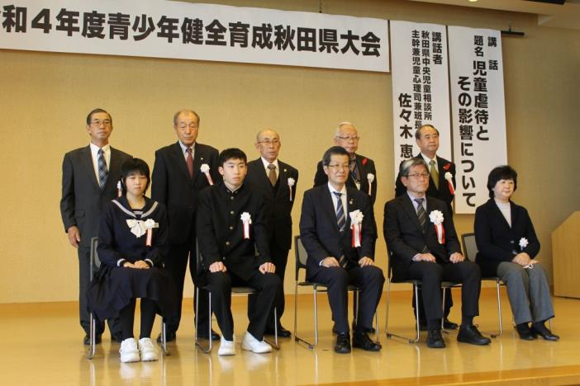
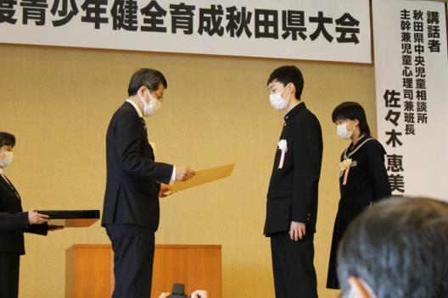
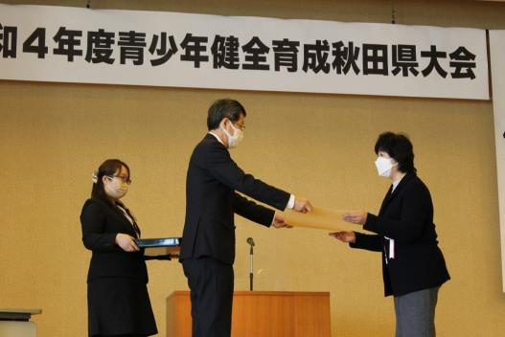
１ 青少年健全育成秋田県大会の開催
（３） 大会の内容
① 秋田県社会貢献青少年・青少年健全育成功労者表彰
・ 社会貢献青少年（団体の部）
能代市立能代東中学校ＪＲＣ委員会、三種町立八竜中学校
・ 青少年健全育成功労者（個人の部）
岩谷文子 様、伊藤 誠 様、伊藤俊雄 様、杉原庄閲 様
・ 青少年健全育成功労者（団体の部）
能代市南地区民生児童委員協議会
湯沢地区少年保護育成委員会
Notes:
秋田県社会貢献青少年・青少年健全育成功労者表彰では、
社会貢献青少年の団体の部で、
能代市立能代東中学校ＪＲＣ委員会と、三種町立八竜中学校が、
青少年健全育成功労者の個人の部で、
青少年育成秋田市民会議副会長の岩谷文子（いわや・ふみこ）様、
青少年育成能代市民会議副会長の伊藤誠（いとう・まこと）様、
青少年育成大仙市民会議中仙地域会議会長の伊藤俊雄（いとう・としお）様、
青少年育成大仙市民会議太田地域会議事務局長を勤められた杉原庄閲（すぎはら・しょうえつ）様が、
青少年健全育成功労者の団体の部で、
能代市南地区民生児童委員協議会と、湯沢地区少年保護育成委員会
がそれぞれ表彰されました。

Slide 5
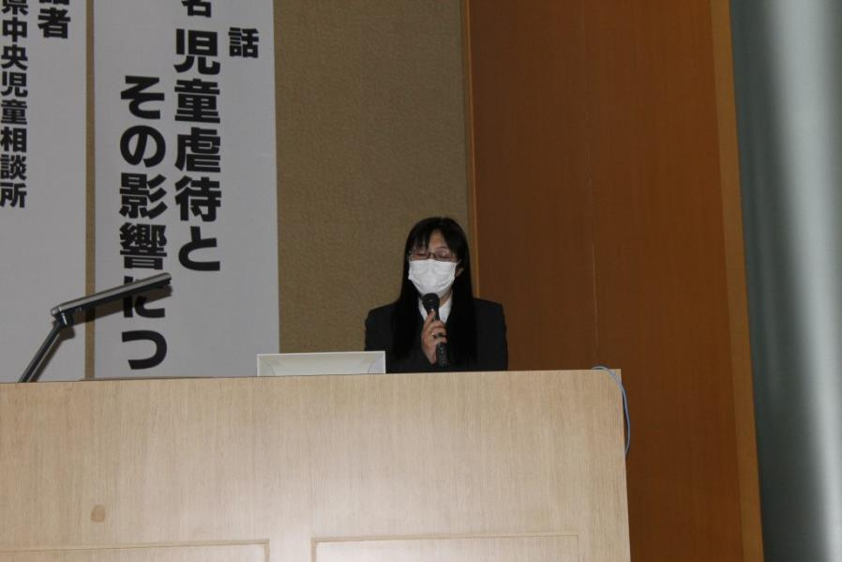
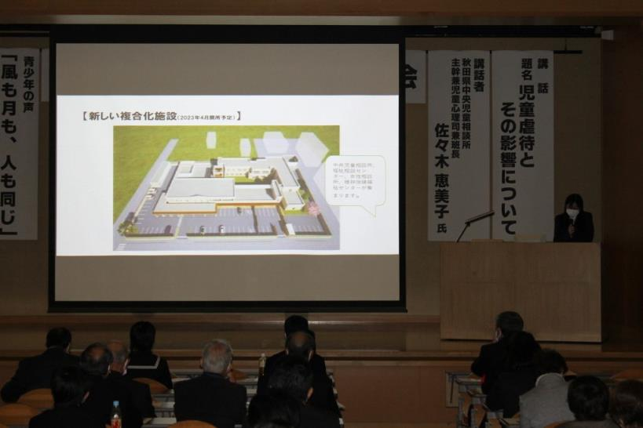
１ 青少年健全育成秋田県大会の開催
（３） 大会の内容
② 講話（講師：秋田県中央児童相談所 佐々木恵美子様）
「児童虐待とその影響について」
Notes:
講話の時間では、
秋田県中央児童相談所 主幹兼児童心理司兼班長の
佐々木 恵美子（ささき・えみこ）様から、
「児童虐待とその影響について」、
お話いただきました。

Slide 6
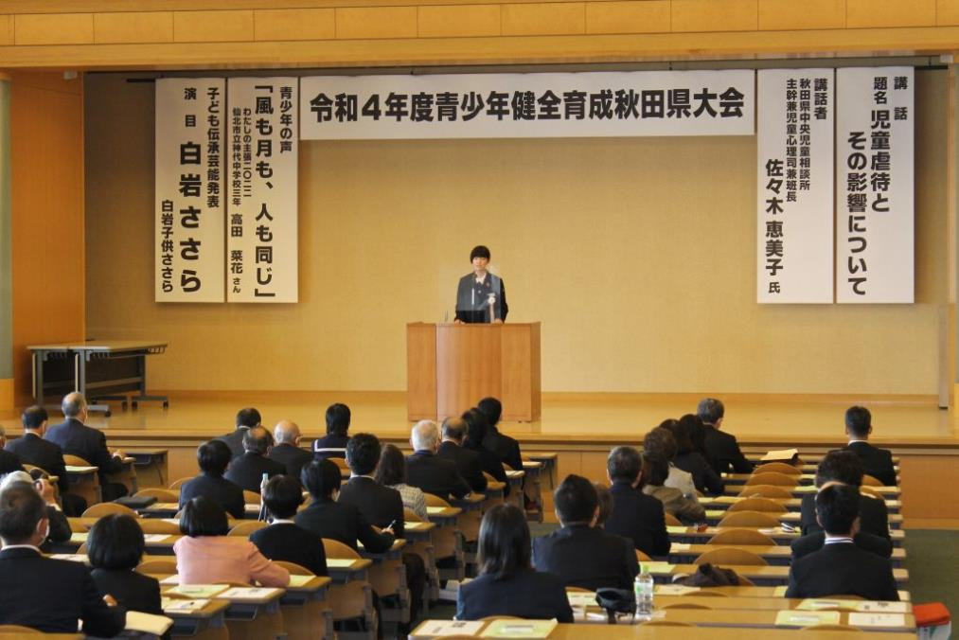
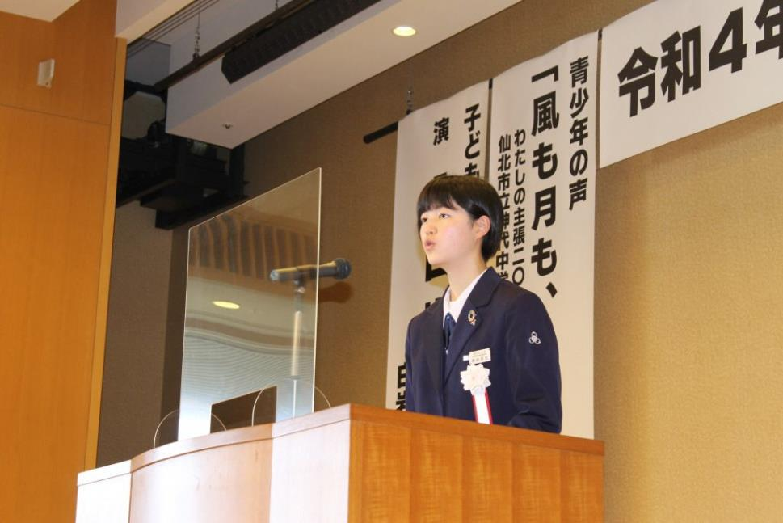
１ 青少年健全育成秋田県大会の開催
（３） 大会の内容
③ 青少年の声
仙北市立神代中学校３年 高田菜花さん
「風も月も、人も同じ」
Notes:
青少年の声発表の時間では、
「わたしの主張2022秋田県大会」で、最優秀賞を受賞されました、
仙北市立神代（じんだい）中学校３年 高田菜花（たかだ・なのは）さんから、
「風も月も、人も同じ」のテーマで発表していただきました。

Slide 7
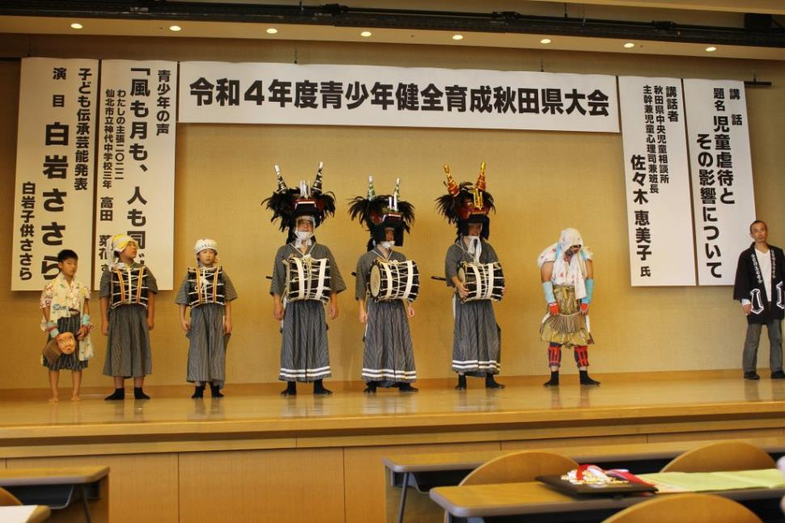
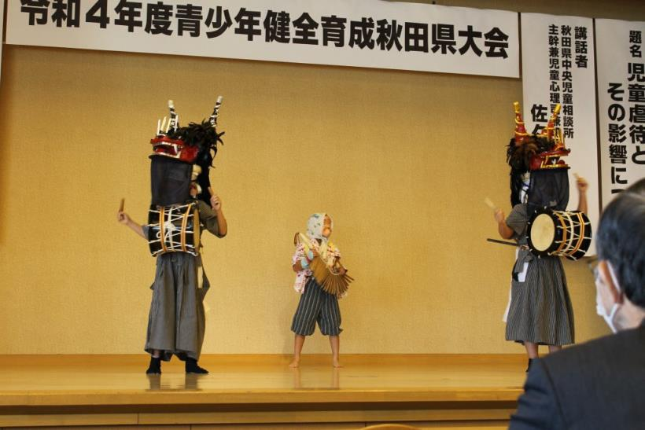
１ 青少年健全育成秋田県大会の開催
（３） 大会の内容
④ 子ども伝承芸能発表
仙北市立白岩小学校児童３名、白岩若者会７名
「白岩ささら」
Notes:
子ども伝承芸能発表の時間では、
仙北市立白岩（しらいわ）小学校児童３名による白岩子供ささらを交えた白岩若者会による
「白岩ささら」を発表していただきました。
ささら舞は、仙北市角館町白岩地区で江戸時代から４００年以上続くとされているお盆行事で、
先祖を供養するとともに五穀豊穣を祈願するもの、とのことです。

Slide 8
２ 青少年の非行・被害防止強調月間の取組
（１） 標語コンクールの実施
７月の「青少年の非行・被害防止全国強調月間」において、県内
の中学生を対象に、青少年が非行・被害防止について考えるきっか
けとし、青少年の健全育成等について県民の理解を深めることを目
的に、標語コンクールを実施しています。
※公益社団法人青少年育成秋田県民会議への委託による実施。
① 応募校数 ４３中学校
② 応募作品数 ２，５８３作品
③ 受賞作品数 最優秀賞 １作品
優秀賞 ３作品
優良賞 ６作品
学校賞
Notes:
次は、青少年の非行・被害防止強調月間の取組についてです。
標語コンクールは、７月の「青少年の非行・被害防止全国強調月間」において、
県内の中学生を対象に、青少年が非行・被害防止について考えるきっかけとし、
青少年の健全育成等について県民の理解を深めることを目的に実施しています。
今年度は、県内の４３中学校から、２，５８３作品の応募があり、
最優秀賞１作品、優秀賞３作品、優良賞６作品と、学校賞を選定しました。

Slide 9
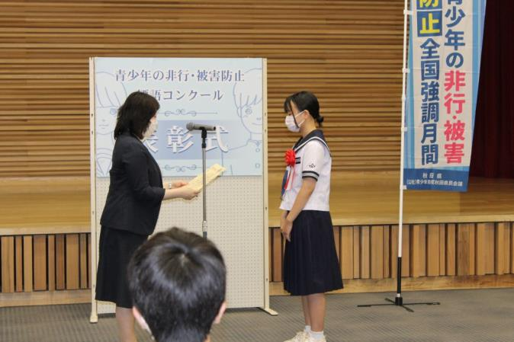
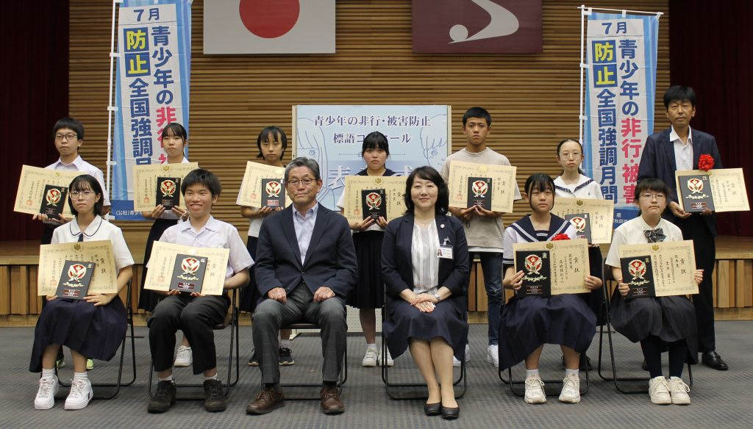
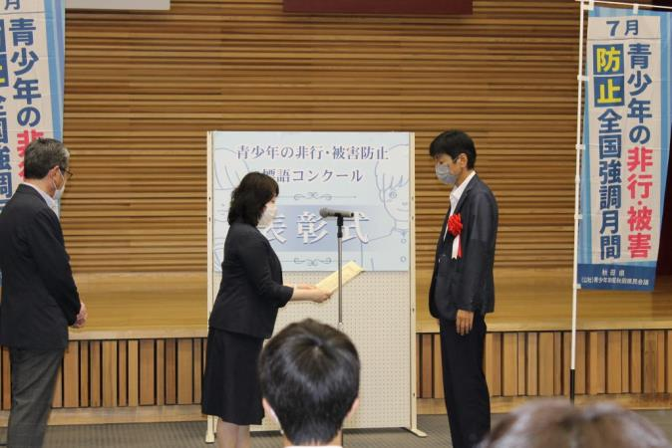
２ 青少年の非行・被害防止強調月間の取組
（２） 標語コンクール表彰式の開催
① 開催日
令和４年７月２８日（木）
② 場所
秋田県庁「正庁」
Notes:
表彰式は、
７月２８日に県庁の正庁で行われました。

Slide 10
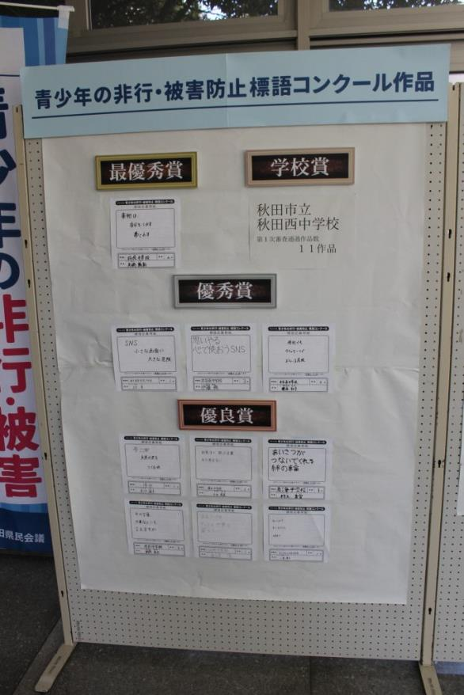
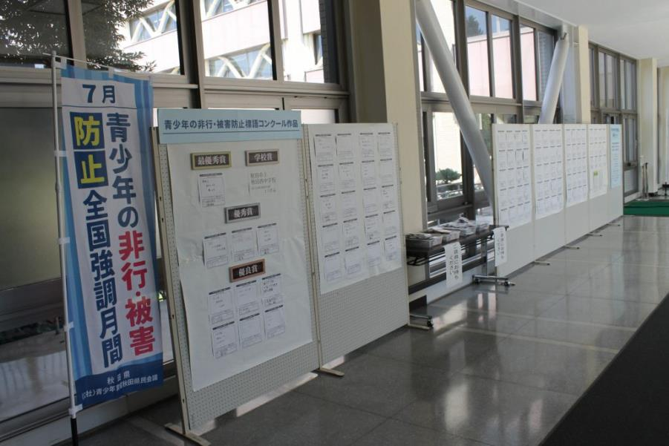
２ 青少年の非行・被害防止強調月間の取組
（３） 標語コンクール入賞作品の展示
① 展示期間
令和４年７月２８日（木）～８月４日（木）
② 展示場所
秋田県庁「正庁」前の通路
Notes:
入賞作品は、
７月２８日から８月４日までの間、
県庁正庁隣の通路にて展示されました。

Slide 11
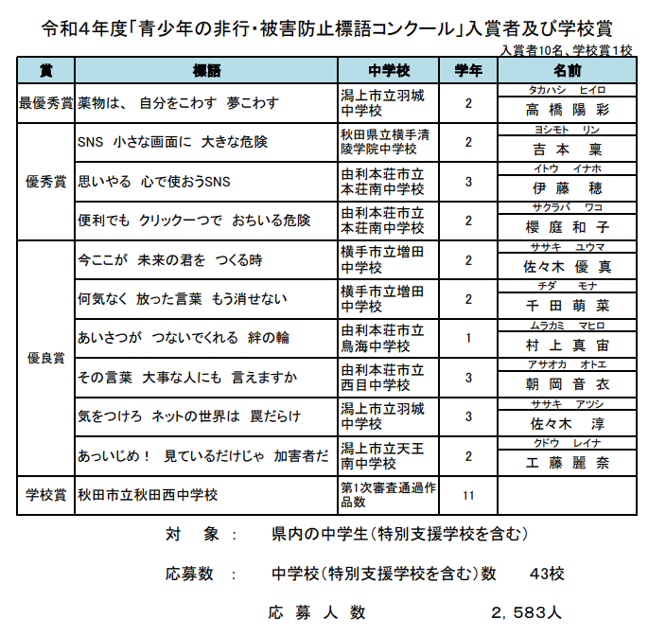
Notes:
こちらが、入賞作品の一覧です。
最優秀賞は、潟上市立羽城（うじょう）中学校２年生、
たかはし・ひいろさんの「薬物は、自分をこわす 夢こわす」
が選定されました。
優秀賞は、
県立横手清陵（せいりょう）学院 中学校２年生、
よしもと・りんさんの「ＳＮＳ 小さな画面に 大きな危険」
由利本荘市立本荘南中学校 ３年生、
いとう・いなほさんの「思いやる 心で使おうＳＮＳ」
同じく由利本荘市立本荘南中学校 ２年生
さくらば・わこさんの「便利でも、クリック一つで おちいる危険」
が選定されました。
優良賞と学校賞はご覧のとおりです。
スマートフォンの普及や、
コロナ禍で人と人とのリアルなふれあいが希薄になった影響もあると思いますが、
ＳＮＳに代表されるインターネットトラブルに関する標語が多く見られました。

Slide 12
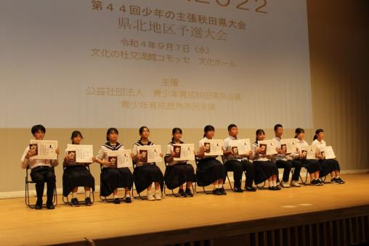
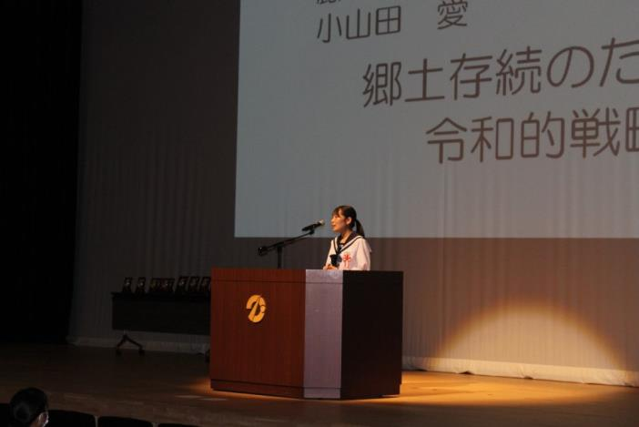
３ 青少年健全育成事業への助成
公益社団法人青少年育成秋田県民会議が行う青少年健全育成事業に対して助成し、青少年健全育成運動の促進と活性化を図っています。
【令和４年度の助成事業】
（１） 「わたしの主張」事業
① 「わたしの主張」地区予選大会
県北地区：令和４年９月７日
鹿角市文化の杜コモッセ
県央地区：令和４年９月８日
男鹿市立男鹿南中学校
県南地区：令和４年８月３０日
仙北市民会館
Notes:
次は、青少年健全育成事業への助成についてです。
公益社団法人青少年育成秋田県民会議が行う青少年健全育成事業に対して助成し、
青少年健全育成運動の促進と活性化を図っています。
「わたしの主張事業」は、
多感な時期にある中学生の少年少女たちが、未来への夢や希望、
あるいは日常生活の中での様々な出会い、体験を通じた思いなどを発表することにより、
自分の生き方や社会との関わりを考えるとともに、青少年に対する県民の理解、関心を深めるため、実施しています。
県北地区大会が９月７日に鹿角市文化の杜コモッセで、
中央地区大会が９月８日に男鹿市立男鹿南中学校で、
県南地区大会が８月３０日に仙北市民会館で行われ、
各地区から、県大会への出場者各４名の合計１２名が選出されました。

Slide 13
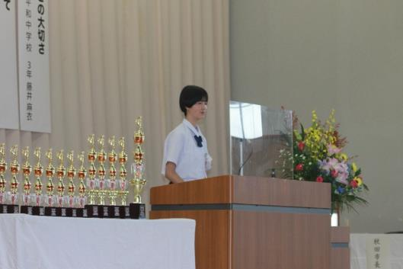
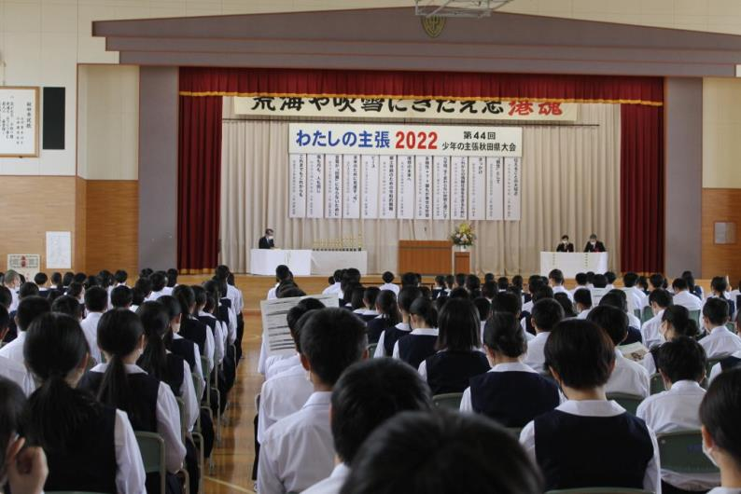
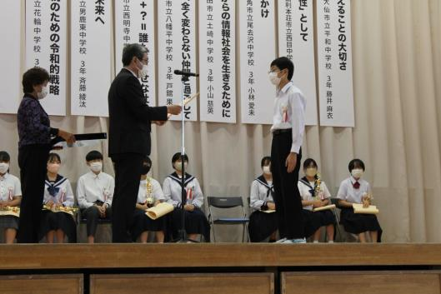
３ 青少年健全育成事業への助成
【令和４年度の助成事業】
② 「わたしの主張」県大会
令和４年９月２０日
秋田市立土崎中学校
（２） 子ども伝承芸能発表事業 青少年健全育成秋田県大会 「白岩ささら」
（３） 広報啓発事業 機関誌「青少年あきた」の発行
Notes:
「わたしの主張」秋田県大会は、
９月２０日に秋田市立土崎中学校で開催されました。
県北・中央・県南地区で選出された１２名による主張が発表され、
最優秀賞は、仙北市立神代（じんだい）中学校３年 高田菜花（たかだ・なのは）さんの
「風も月も、人も同じ」が受賞しました。
高田菜花（たかだ・なのは）さんには、
先にご紹介した青少年健全育成秋田県大会でも発表していただき、
１１月に開催された全国大会では、北海道・東北ブロックの努力賞を受賞しました。
その他には、子ども伝承芸能発表事業を行っており、
青少年健全育成秋田県大会で「白岩（しらいわ）ささら」が発表されました。
広報啓発事業では、機関誌「青少年あきた」の発行を行っており、
８月と１２月の年２回発行されています。

Slide 14

４ 青少年健全育成指導
（１） 優良図書等の推奨
書籍、映画、演劇などで、その内容が特に優れているもののうち、
青少年の健全育成に有益と認められるものを推奨しています。
【令和４年度の推奨図書等】
書籍１冊
「ふたりのももたろう」
Notes:
次は、青少年健全育成指導についてです。
書籍、映画、演劇などで、その内容が特に優れているもののうち、
青少年の健全育成に有益と認められるものを優良図書として推奨しており、
今年度は、書籍「ふたりのももたろう」を推奨しています。
この本は、「定番のももたろう」と「鬼に育てられるももたろう」の２つの話を1冊にまとめており、
2つの視点から相手の立場で考えるきっかけを提供する絵本です。
慣れ親しんだ桃太郎と、少しの違いで別の生き方を辿る桃太郎を切り口に、
多様性の尊重が求められる現代社会において、児童が自分と異なる立場で考え、
他者を尊重するきっかけ作りに最適な題材であり、
また、最後を問いで終わらせている為、
現代社会で求められる、答えのない問いを考える練習にも活用できる本として推奨されました。
推奨図書は、図書館や学校の図書室などに置いてもらうよう周知しており、学校教育等で活用いただいています。

Slide 15
４ 青少年健全育成指導
（２） 有害図書類の指定
① 著しく青少年の性的感情を刺激し、その健全な育成を阻害する
おそれのあるもの
② 著しく青少年の粗暴性又は残虐性を誘発し、又は助長し、その
健全な育成を阻害するおそれのあるもの
③ 著しく青少年の犯罪又は自殺を誘発し、その健全な育成を阻害
するおそれのあるもの
【令和４年度の有害指定図書】
令和３年度から包括指定となったため、個別指定図書はありません。
（３） 環境浄化調査員による立入調査
【令和４年度の調査実績（１２月末）】
自動販売機１２６件，書店１７８件、ビデオ店１２１件、
コンビニ・スーパー等９４４件、玩具店５５件、映画館３１件、
合計１，４５５件
Notes:
有害図書類の指定では、
著しく青少年の性的感情を刺激し、その健全な育成を阻害するおそれのあるもの、
著しく青少年の粗暴性又は残虐性を誘発し、又は助長し、その健全な育成を阻害するおそれのあるもの、
著しく青少年の犯罪又は自殺を誘発し、その健全な育成を阻害するおそれのあるもの、
を有害図書類として指定し、青少年への販売等を禁止しています。
令和２年度までは、個別に書店やコンビニに置いてある書籍等を調査して個別に指定していましたが、
インターネットによる電子書籍等の普及により、紙媒体書籍の販売市場が縮小しているなどの理由により、
令和３年度から個別指定をやめ、
書籍等で性的感情を刺激する姿態等を被写体とした写真、描写した絵を掲載するページが２０ページ以上のもの又は総ページ数の５分の１以上のもの、
録画テープ等で性的感情を刺激する姿態等を描写した場面の時間が合わせて３分を超えるもの又は場面の数が２０以上のものについては、
全て有害図書類とする、との包括指定に移行しています。
環境浄化調査員による立ち入り検査では、
定期的に県の環境浄化調査員が各店舗を巡回指導しており、
今年度は１２月末時点で、成人向け書籍の自動販売機１２６件、書店１７８件、ビデオ店１２１件、コンビニ・スーパー９４４件、玩具店５５件、映画館３１件の
合計１，４５５件を立入調査しています。

Slide 16

青少年を取り巻く問題
児童虐待、不登校、いじめ、ひきこもり・・・・
１ 青少年を取り巻くインターネットトラブル
Notes:
青少年を取り巻く環境は大きく変化しており、
児童虐待、不登校、いじめ、ひきこもりなど以前から問題となっていますが、
最近はＳＮＳなど、インターネットとスマートフォンのこどもたちへの普及に伴うトラブルが急増しています。
スライドに表示しているのは、
文部科学省が公開している「スマホ時代のキミたちへ」というウェブサイトです。
ながらスマホによる事故、勝手に人物を撮影してインターネットに流したり、著作物の無断投稿などによる権利侵害、
相手を傷つける言動の投稿や個人情報の漏洩、ネットで知り合った人と気軽に会うことによるトラブル、
スマホの使いすぎによる生活リズムの乱れやネットゲームなどでの高額課金などを防止する内容で、
安全にスマートフォンやインターネットを利用するための手引きとなっています。

Slide 17



青少年を取り巻く問題
２ 成年年齢引き下げへの対応
法務省特設ウェブサイト：「大人への道しるべ」
Notes:
もう一つは、成年年齢引き下げへの対応です。
民法改正により、令和４年４月から、成年年齢が２０歳から１８歳に引き下げられました。
成年になると何が変わるのか、１８歳になるまでに全ての若者が知っておくべきことです。
スライドに表示しているのは、
法務省が公開している「大人への道しるべ」というウェブサイトです。
大人とは何かという問いかけに始まり、契約などの法律行為、クレジットカードやローン、
お酒やたばこ、労働法や税金・年金、少年法との関係など、
大人になる前に知っておきたい１２のことについて、親しみやすいマンガ形式でわかやすく解説しています。

Slide 18
ご清聴ありがとうございました。
Notes:
いつの時代も、子どもたちをいい方向へ導きたいというのは、保護者はもちろん
地域のみなさん、学校の先生、行政もみな共通の願いです。
今後も、みなさんのお力を借りながら、青少年健全育成に努めていきたいと思います。
これで、県の青少年健全育成事業のご説明を終わります。
ご清聴ありがとうございました。

